Slide 1
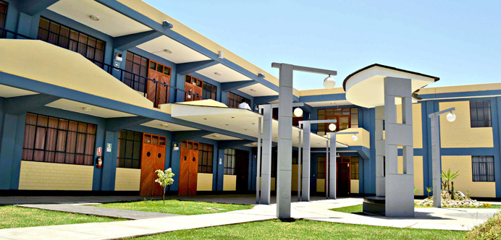
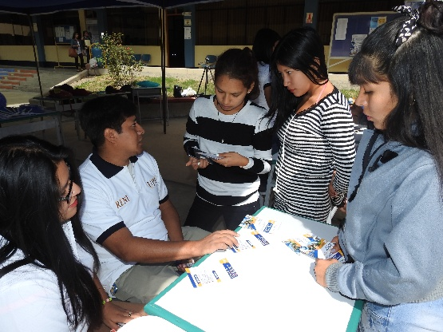
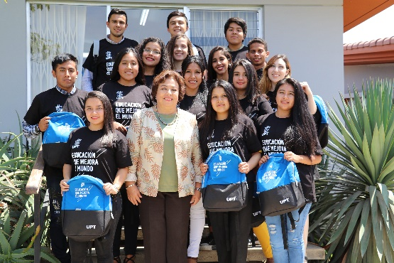
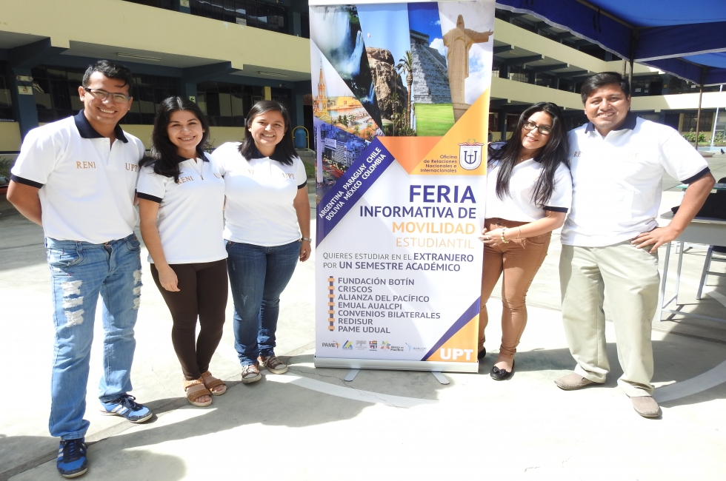
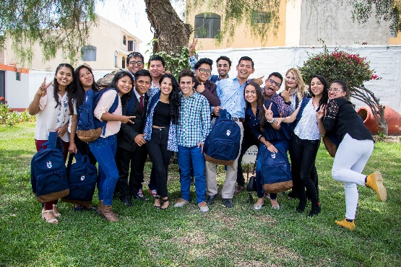
OFICINA DE RELACIONES NACIONALES E INTERNACIONALES RENI
UNIVERSIDAD PRIVADA DE TACNA
Dra. MACARENA HERRERA SOLIS
Viernes 26 de abril de 2019

Slide 2
Creación
AREA DE COOPERACION Y RELACIONES INTERNACIONALES DE OPLA
Res. N° 158-2002-UPT-CU
02/10/2002
Oficina de Cooperación Técnica y R. Internacionales
Oficina de Relaciones Nacionales e Internacionales

Slide 3

Misión
Promover las relaciones interinstitucionales mediante alianzas estratégicas para el desarrollo de las actividades académicas, investigativas y de RS de la universidad, así como las interacciones con otras entidades cooperantes públicas y privadas; nacionales e internacionales
Art. 83, f) RG-UPT

Slide 4

Porque la internacionalización
¿Por qué internacionalizar?
Razones académicas • Mejorar la calidad de enseñanza /aprendizaje y planes de estudio • Diversificar la fuente de estudiantes, personal y docentes • Mejorar la investigación– temas internacionales y alianzas internacionales
Razones sociales - culturales • Desarrollar comprensión y competencias interculturales • Aumentar la comprensión de la cultura propia y de otros
Razones políticas • Promover la paz y el entendimiento en el mundo • Fortalecer el estatus geopolítico
Branding (Marca) • Aumentar la reputación en los niveles nacional, regional e internacional • Mejorar la posición en ránkings
Razones económicas • Fuente de ingresos alternativos • Preparar a los estudiantes para el mercado laboral
Acreditación • Cumplimiento de estándares de calidad con patrones nacionales e internacionales
http://www.cinda.cl/wp-content/uploads/2013/12/Anexo-6.-ICINDA-nternacionalizaci%C3%B3n1.pdf
Un mundo Globalizado,
Necesita activas relaciones internacionales

Slide 5
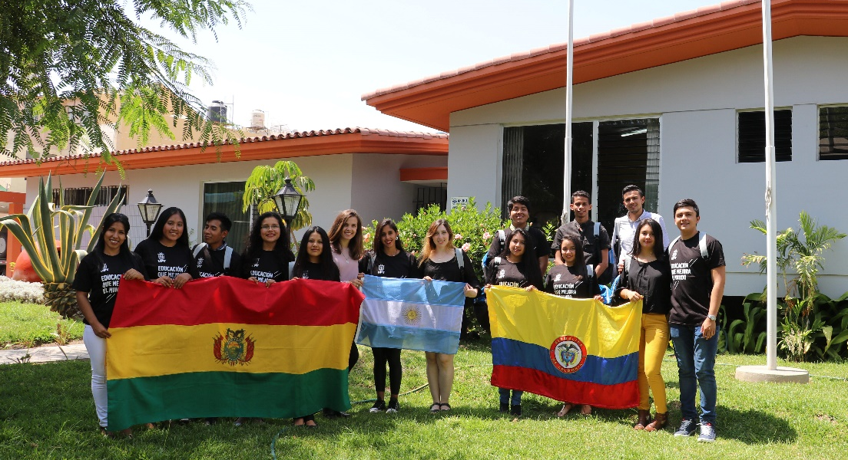
¿QUÉ ES LA MOVILIDAD?
Desplazamiento temporal hacia otra IES de los miembros de una comunidad académica dentro de un programa específico.
Una alternativa para elevar la calidad académica competitividad internacional de profesores e investigadores de las IES.
Promueve la diversidad y fortalece el entendimiento intercultural que permite la solidaridad entre los pueblos, la seguridad entre los humanos y la construcción de un clima de acercamiento mutuo.

Slide 6

TIPOS DE MOVILIDAD DOCENTE NACIONAL E INTERNACIONAL
Asistencia a eventos académicos de carácter internacional.-
Existen diferentes tipos de eventos internacionales: talleres, seminarios, congresos, conferencias, simposios, foros y coloquios, en los que el docente puede viajar como ponente o como asistente. El objetivo de estas actividades es contribuir al desarrollo de los programas curriculares o a las actividades de docencia e investigacion.
b) Actividades de docencia.-
Este tipo de movilidad pretende fomentar el intercambio de competencias y experiencias sobre métodos pedagógicos. Permite al docente estar inmerso en un sistema de educacion diferente al suyo y, por ende, contribuir al desarrollo curricular del propio.

Slide 7
TIPOS DE MOVILIDAD DOCENTE NACIONAL E INTERNACIONAL
c) Actividades investigativas.-
Los docentes tienen la posibilidad de viajar a IES nacionales, extranjeras o centros de investigation para realizar visitas o estancias de investigation por un periodo determinado. Las visitas se caracterizan por ser de corta duración (según programa), permitiendo al docente conocer de primera mano, las instalaciones de investigación y tener un primer acercamiento con la institución par.
d) Formación postgradual (maestrías y doctorados).-
Proceso en el que docentes de las IES viajan a otra entidad nacional o extranjera para complementar su formación en programas de Maestría y Doctorado y al mismo tiempo tienen la posibilidad de ejercer actividades de investigación y docencia.

Slide 8
¿Quiénes pueden participar de la Movilidad Docente?
Los docentes de la UPT, para considerarse aptos para postular a una movilidad,
deben cumplir los siguientes requisitos:
Ser docente ordinario o contratado a tiempo completo con no menos de tres años o seis semestres académicos continuados en la UPT.
REGLAMENTO DE MOVILIDAD ACADEMICA DE DOCENTES
CAPITULO IV
REQUSITOS DE LA MOVILIDAD ACADEMICA DOCENTE SALIENTE
Artículo 10

Slide 9
EXISTEN 5 PROGRAMAS INTERNACIONALES DE MOVILIDAD DOCENTE

Slide 10





PROGRAMAS INTERNACIONALES DE MOVILIDAD DOCENTE
1. CRISCOS http://criscos.net/
CONSEJO DE RECTORES POR LA INTEGRACIÓN
DE LA SUBREGIÓN CENTRO OESTE DE SUDAMÉRICA
2. EMUAL -AUALCPI http://www.aualcpi.net/
ESQUEMA DE MOVILIDAD UNIVERSITARIA DE
AMÉRICA LATINA
ASOCIACIÓN DE UNIVERSIDADES DE AMÉRICA
LATINA Y EL CARIBE PARA LA INTEGRACIÓN
3. PAME- UDUAL http://pame.udual.org/
PROGRAMA ACADÉMICO DE MOVILIDAD EDUCATIVA
UNIÓN DE UNIVERSIDADES DE AMÉRICA LATINA Y EL
CARIBE

Slide 11


4. ALIANZA DEL PACÍFICO https://alianzapacifico.net/
Promovido por la PRONABEC (Estado)
5. RIFU (Red para la Integración Fronteriza Universitaria)
Programa de Mov. Académica

Slide 12
1. PROGRAMA DE MOVILIDAD DOCENTE CRISCOS
PAISES Y UNIVERSIDADES

Slide 13





Países y universidades (CRISCOS)
ARGENTINA
BOLIVIA
CHILE
PARAGUAY
ECUADOR
PERÚ
6 países
34 universidades

Slide 14
CHILE
Países y universidades (CRISCOS)
PARAGUAY
ECUADOR
Arturo Prat
Católica del Norte
De Antofagasta
De Tarapacá
Autónoma de Asunción
Nacional del Este
Chimborazo

Slide 15
ARGENTINA (Universidades CRISCOS)
Católica de Salta
Cuenca del Plata
Nacional de Catamarca
Nacional de Chilecito
Nacional de Jujuy
Nacional de la Rioja
Río Cuarto
Nacional de Salta
Nacional de San Luis
Nacional de Santiago del Estero

Slide 16
BOLIVIA (Universidades CRISCOS)
Autónoma Tomás Frías
Del Valle
Escuela Militar de Ingeniería
Mayor de San Simón
NUR
Domingo Savio
Técnica de Oruro
Tecnológica de Santa Cruz

Slide 17


2. PROGRAMA EMUAL- AUALCPI
08 PAISES
70 UNIVERSIDADES
Argentina
Bolivia
Brasil
Colombia
Ecuador
México
Panamá
Paraguay

Slide 18
3. PROGRAMA PAME- UDUAL
13 PAISES
200 UNIVERSIDADES
Argentina
Bolivia
Brasil
Colombia
Ecuador
El Salvador
Guatemala
Costa Rica
México
Panamá
Paraguay
Nicaragua
España

Slide 19
4. ALIANZA DEL PACÍFICO
ALIANZA DEL PACÍFICO
www.alianzapacifico.net
Promovido por el PRONABEC (Estado)
CHILE- COLOMBIA- MEXICO - PERÚ

Slide 20




5. RIFU
RIFU
RED DE INTEGRACIÓN FRONTERIZA UNIVERSITARIA
02 PAISES
04 UNIVERSIDADES
Arica - Chile :
Univ. de Tarapacá- Univ. Arturo Prat
Tacna – Perú :
Univ. Nac. Jorge Basadre Grohmann- Univ. Privada de Tacna

Slide 21
PROGRAMA NACIONAL
DE MOVILIDAD DOCENTE

Slide 22

PROGRAMAS NACIONALES DE MOVILIDAD DOCENTE
REDISUR
RED INTERUNIVERSITARIA DEL SUR DEL PERÚ
(Antes llamada CRIASUP – CRISUR)
7 REGIONES
15 UNIVERSIDADES

Slide 23












REDISUR RED INTERUNIVERSITARIA DEL SUR DEL PERÚ
Arequipa
(Univ. Católica Santa María, Univ. San Agustín)
Puno
(Univ. Nac. Del Altiplano, Univ. Andina Néstor Cáceres Velásquez, Univ. Nac. de Juliaca)
Moquegua
(Univ. José Carlos Mariátegui, Univ. Nac. De Moquegua)
Apurímac
( Univ. Tec. de los Andes, Univ. Nac. Micaela Bastidas de Apurímac, Univ. Nac. José María Arguedas)
Madre de Dios
Univ. Nac. Amazónica de Madre de Dios
Cusco
(Univ. Nac. de San Antonio Abad del Cusco, Univ. Andina del Cusco)
Tacna
(Univ. Nacional Jorge Basadre Grohmann, Univ. Privada de Tacna)

Slide 24
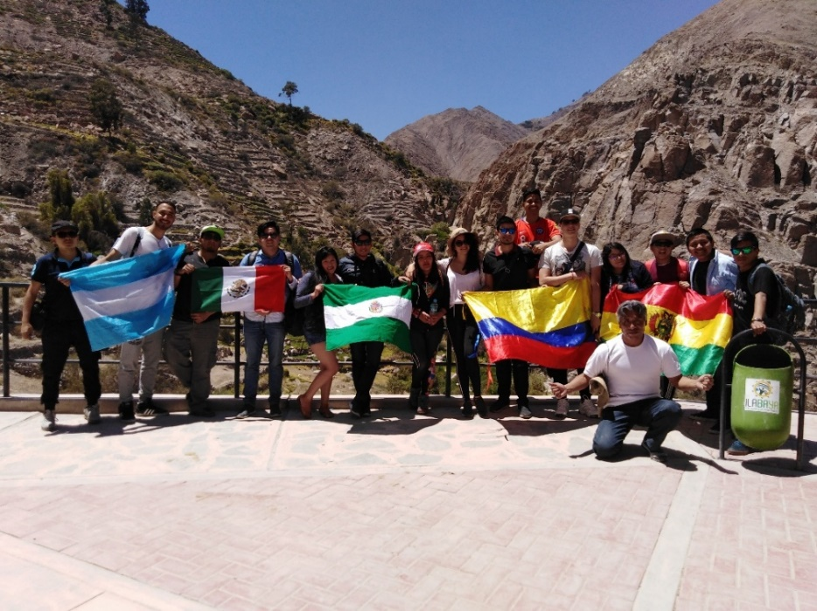
OTRAS MODALIDADES DE MOVILIDAD DOCENTE
CONVENIOS BILATERALES
INTERNACIONAL
Universidad Católica de Pereira (Colombia)
Universidad de Ciencias Ambientales y Aplicadas (Colombia)
Universidad Autónoma de Chiapas (México)
NACIONAL
Universidad Andina del Cusco (Cusco)
Universidad Tecnológica de los Andes (Abancay)
Universidad Nacional Micaela Bastidas (Abancay)

Slide 25
INFORMACIÓN COMPLEMENTARIA

Slide 26
PROGRAMA | REQUSITOS | DURACIÓN | BENEFICIOS | AREAS
CRISCOS PMD | Plan de trabajo o proyecto (según formatos) Carta de Aceptación (Univ. De destino) | De 7 a 30 días | Alojamiento Alimentación | Únicamente las carreras ofertadas por las IES
UDUAL PAME | Plan de trabajo o proyecto (según formatos) Carta de Aceptación (Univ. De destino) | 1 semestre | Alojamiento Alimentación Trans urb. | Únicamente las carreras ofertadas por las IES
AUALCPI EMUAL | Plan de trabajo o proyecto (según formatos) Carta de Aceptación (Univ. De destino) | Max 01 semestre | Alojamiento Alimentación Trans urb. | Únicamente las carreras ofertadas por las IES
ALIANZA DEL PACIFIC0 PMD | Plan de trabajo o proyecto (según formatos) Carta de Aceptación (Univ. De destino) | De 4 semanas a 12 meses | Pasajes ida y vuelta. Manutención (dinero) Seguro | Únicamente las carreras ofertadas por las IES
CONVENIOS BILATERALES PMD | Plan de trabajo o proyecto (según formatos) Carta de Aceptación (Univ. De destino) | Hasta 15 días | Alojamiento Alimentación | Únicamente las carreras ofertadas por las IES
REDISUR PMD | Plan de trabajo o proyecto (según formatos) Carta de Aceptación (Univ. De destino) | No menos a 2 semanas | Alojamiento Alimentación | Únicamente las carreras ofertadas por las IES

Slide 27
GRACIAS POR SU ATENCIÓN

